Slide 1
Zvyšování výkonu a kapacity operační paměti

Slide 2
Zvyšování výkonu a kapacity operační paměti
nové způsoby zvýšení výkonu
zvýšení lze dosáhnout zvýšením paměti RAM

Slide 3
Skládání paměťových buněk do celků
paměťová buňka
  el. obvod
  uchovává jednobitovou informaci
  větší struktury

Slide 4
Skládání paměťových buněk do celků
paměťová buňka statická
  uchovává informaci po dobu napájení
  rychlý přístupový čas
  bistabilní klopný obvod

Slide 5
Skládání paměťových buněk do celků
paměťová buňka dynamická
  uchovává informaci i bez napájení
  vyžaduje periodickou obnovu
  malý náboj v kondenzátoru
  levnější

Slide 6
Skládání paměťových buněk do celků s vyšší kapacitou
spojení
  paralelní (např. DRAM)
  Sériové
vrstvění
shlukování

Slide 7
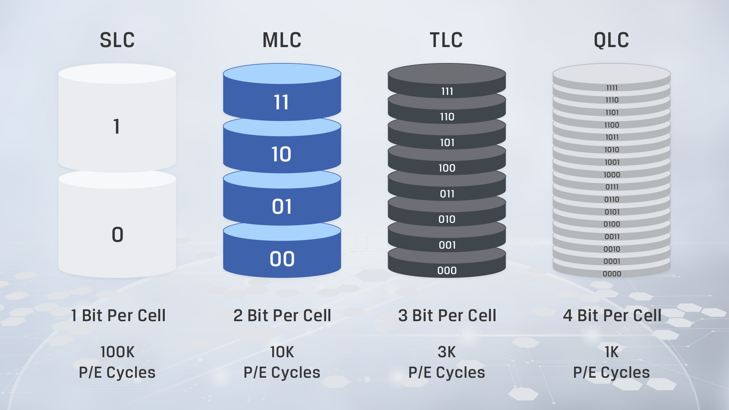
Skládání paměťových buněk do celků s vyšší kapacitou
multilevel cell
  typ NAND paměti
  více bitů v jedné buňce
  data určuje náboje
  výhody: vyšší kapacita, nižší cena
  nevýhody: pomalejší zápis, nižší životnost

Slide 8
Skládání paměťových buněk do celků s větším adresovým rozsahem
paralelní sběrnice
spojení do bank

Slide 9
Paměť cache
uchovává často používaná data (buffer nikoliv)
rychlejší než úložná paměť

Slide 10
Paměť cache
typ L1
  nejmenší a nejrychlejší
  nachází se v procesoru
  struktura
    datová
    instrukční

Slide 11
Paměť cache
typ L2
  pomalejší než L1 ale větší
  mezi procesorem a RAM
  procesor nenalezená data v L1 hledá v L2
  Mimo jádro procesoru

Slide 12
Paměť cache
typ L3
  nachází se na základní desce
  stejný princip jako L1 a L2

Slide 13
Softwarová paměť cache
vyrovnávací paměť vnějších pamětí
uložené v nejvýhodnějším pořadí
je přidělena dynamicky

Slide 14
Softwarová paměť cache
riziko výpadek napájení
  synchronizace souborů na disku s cache
  při vypínaní a odpojování uložení cache do souborů
  žurnály

Slide 15
Softwarová paměť cache
žurnály
  obvykle ukládání informací o změnách
  přístup k cache
  chyby v cache
  využito k
    analýze výkonu
    zabezpečení
    obnově dat

Slide 16
Hardwarová paměť cache
vyrovnává rozdíl mezi procesorem a pamětí
obvod z tranzistorů blízko procesoru
v řídících jednotkách vyrovnává rozdíl mezi sběrnicí a magnetickou hlavou

Slide 17
Organizace paměti cache
organizace asociací
  full-associative → blok paměti na jakémkoliv místě
  set-associative → mezipaměť rozdělená na sady
  directive → blok má konkrétní umístění

Slide 18
Organizace paměti cache
organizace podle velikosti
  bloku
    větší bloky → úspěšné vyrovnání/kolize
  sady
    pravděpodobnost cache hit a miss
výměna cache

Slide 19
Modularizace paměti do čipu
paměťové systémy bez nutnosti externích modulů
menší latence a spotřeba
možnost optimalizace modulu

Slide 20
Šířka slova
největší číslo zpracovatelné během jedné operace
udává se počtem bitů
větší čísla musí být rozdělena

Slide 21
Šířka adresové sběrnice
kolik bitů může být přeneseno najednou
širší sběrnice = větší rychlost
paralelní sběrnice – přenos současně
sériová sběrnice – přenos postupně
u širších sběrnicích více fyzických vodičů

Slide 22
Šířka adresové sběrnice
standardní šířky: 8 bitů (byte); 16 bitů (word); 32 bitů (double word); 64 bitů
při výběru požadavky aplikace a vyvážení rychlostí

Slide 23
Latence
interval mezi požadavkem a doručením
statická buňka – menší latence
snížení latence snížením vzdálenosti
různá latence u různé paměti

Slide 24
Latence
Column Address Strobe
  doba před následujícím čtení
  asynchronní DRAM – nanosekundy
  synchronní DRAM – cykly taktovacích hodiny

